Slide 1

夏休み自由学習
ノート
年 組 名前

Slide 2


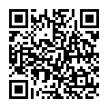
１日１０分！ まなびラリーに挑戦！
STAGE１を
クリアしたら、
STAGE2へ
Go！

Slide 3


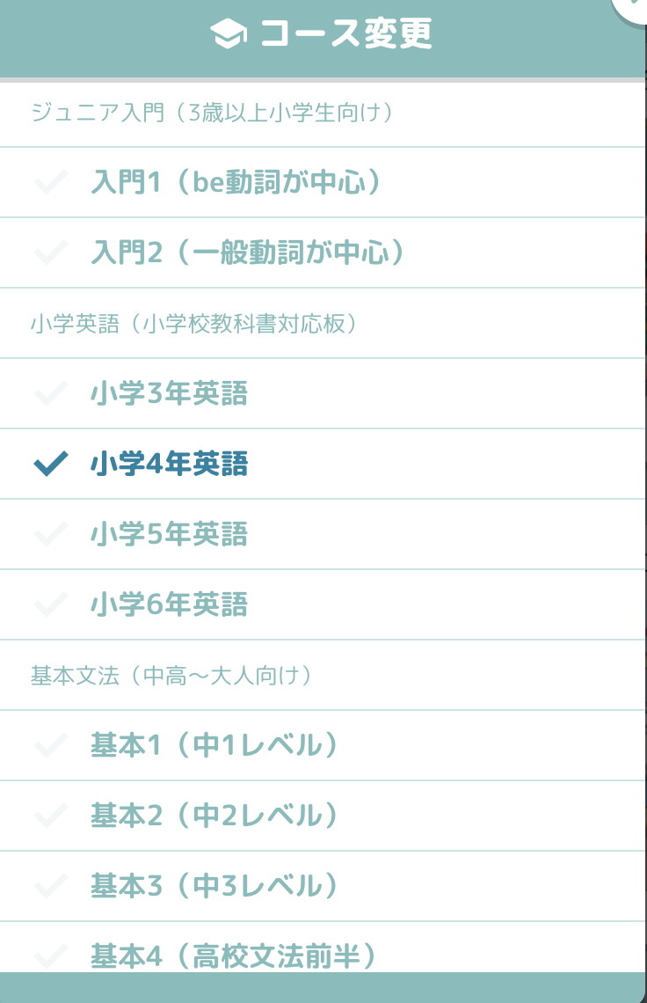
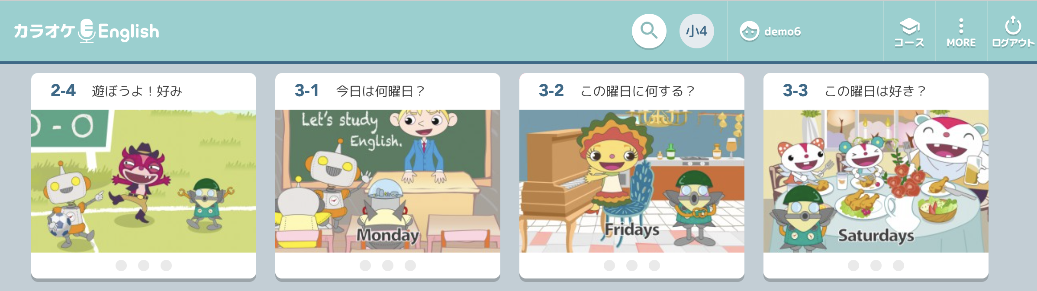

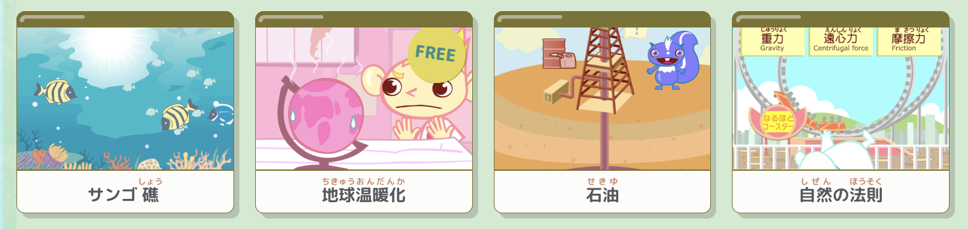

こんなことを学んでみよう！
英語を学ぼう！ 声に出して練習しよう！（1Unit 5分）
いろんな教科を学ぼう！ 「なるほど！ふしぎ！シート」に記録しよう！（1動画 5分）
学校で配られたIDとパスワードでログインしよう！
このIDとパスワードでも入れるよ。
ID パスワード
右上からコースを選ぶよ。
小学1,2年生
小学3〜6年生
中学生・英検取得希望者
ルーレットでも
動画を選べるよ！
QR

Slide 4
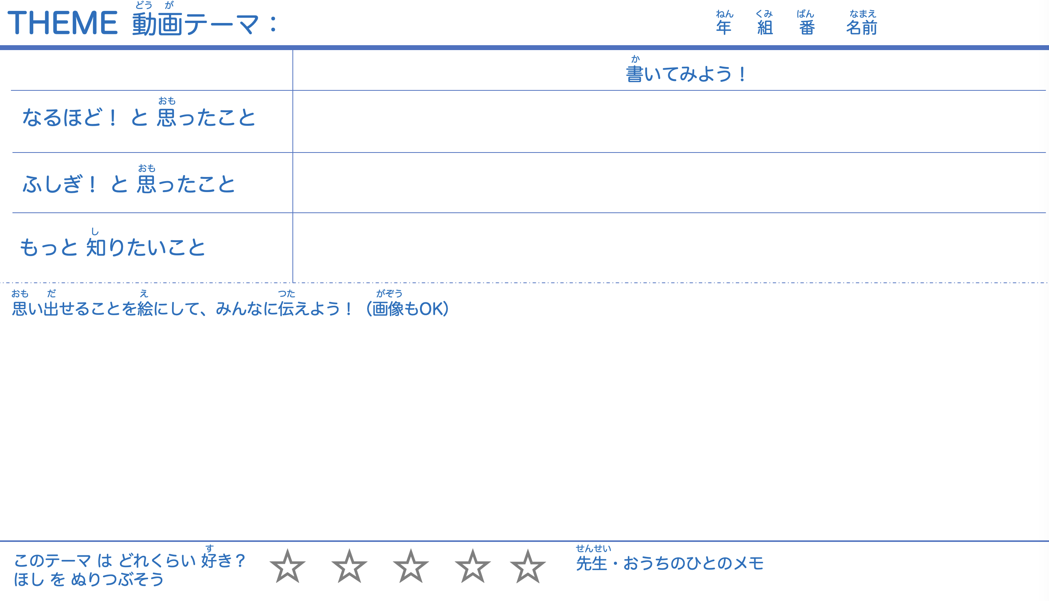


Slide 5


Slide 6


